Slide 1
О подготовке к ГИА-9 по физике
Молодцова Валентина Ивановна,
директор ГУ ЯО ЦОиККО

Slide 2
Доля участников ГИА, выбирающих предмет физика (%)

Slide 3
Доля школ, в которых обучающиеся выбрали физику в 2022 году

Slide 4
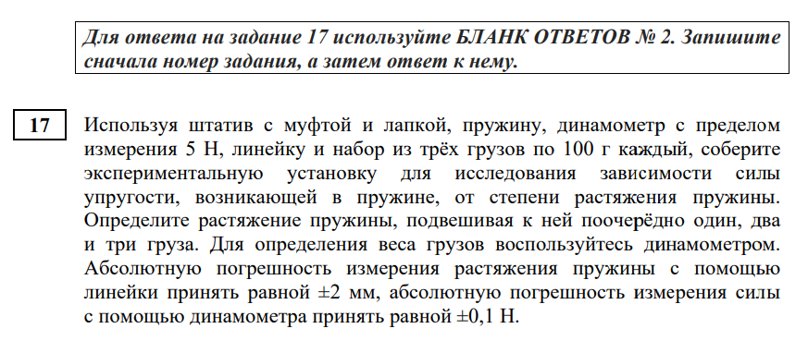
КИМ физика 2023
Около 50 % обучающихся, выбравших физику, не приступают к выполнению экспериментального задания

Slide 5
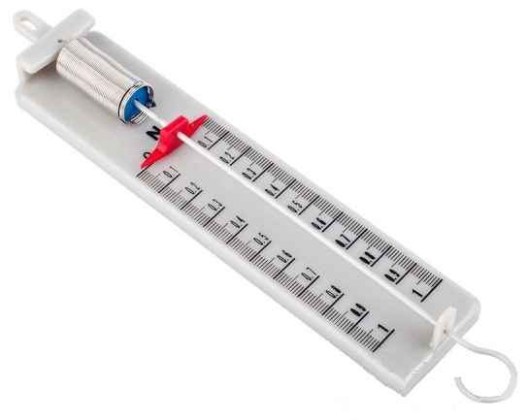
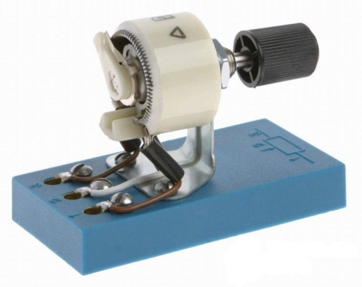
- Измерительный цилиндр (мензурка), предел измерения 250 мл (C = 2 мл) - динамометр № 1 предел измерения 1 Н (С = 0,02 Н) - переменный резистор (реостат) сопротивление 10 Ом - пластиковый цилиндр V = (56,0 ± 1,8) см3, m = (66 ± 2) г, имеет шкалу вдоль образующей с ценой деления 1 мм, длина не менее 80 мм
Оборудование для проведения лабораторных работ, требующее замены

Slide 6
Дополнительное оборудование
1. Цилиндр алюминиевый V = (34,0 ± 0,7) см3, m = (95 ± 2) г
2. Пружина 2 на планшете с миллиметровой шкалой, жёсткость (10 ± 2) Н/м
3. Набор грузов или наборный груз, позволяющий устанавливать массу грузов: № 4 массой (60 ± 1) г, № 5 массой (70 ± 1) г и № 6 массой (80 ± 1) г
4. Резистор R2, сопротивление (5,7 ± 0,6) Ом 5. Набор проволочных резисторов ρlS. Резисторы обеспечивают проведение исследования зависимости сопротивления от длины, площади поперечного сечения и удельного сопротивления проводника.
6. Лампочка, номинальное напряжение 4,8 В, сила тока 0,5 А 7. Собирающая линза 2, фокусное расстояние F2 = (50 ± 5) мм 8. Рассеивающая линза 3, фокусное расстояние F3 = – (75 ± 5) мм 9. Полуцилиндр диаметр (50 ± 5) мм, показатель преломления примерно 1,5 10. Планшет на плотном листе с круговым транспортиром с обозначенным местом для полуцилиндра

Slide 7
Спасибо за внимание!

